Slide 1

Text Analytics
Ch1&2
서수원
Business Intelligence Lab.
산업경영공학과, 명지대학교

Slide 2
01
Text Analytics
Introduction
part1
Notes:
먼저 “비전 및 목표에 대해 설명하겠습니다.

Slide 3
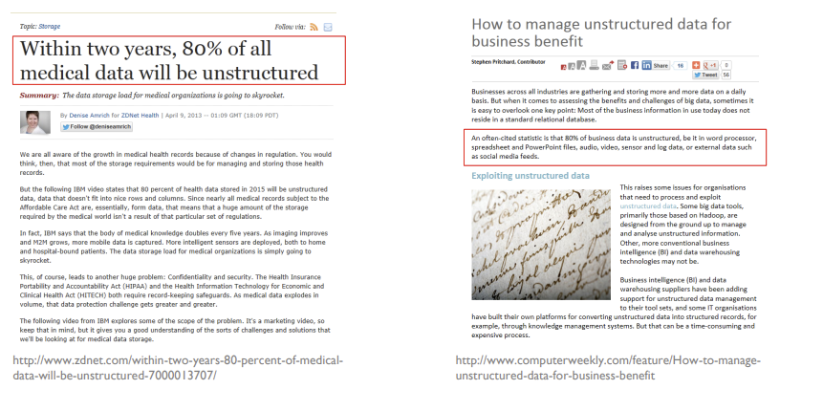
Text Analytics
Background
Background
새로 생성되는 데이터의 80%이상이 비정형 데이터이다.
이전과 같이 단순히 검색 하는 것에서, 지금은 새로운 지식을 탐구 하는 것이 매우 중요해졌다.

Slide 4
Text Analytics
Background
arXiv
수학, 믈리학, 천문학 등의 논문을 수집하는 사이트이다.
위 사이트에 의하면 새로 생성되는 논문의 수는 연간 약 3000개가 넘는다.
기계 학습은 지식기반 추론을 능가한다.
신경망에 대한 연구가 많아졌다.
1990년대 까지는 신경망에 대한 논문을 받아주지도 않는 경우가 많았다.
2000년대 들어서 신경망에 대한 논문의 등재수가 폭발적으로 증가 하였다.

Slide 5
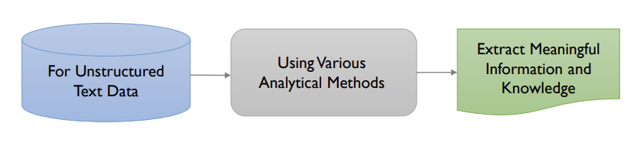
Text Analytics
Definition
Definition of Text Analytics
텍스트 데이터를 가지고 의미있는 정보나 지혜를 추출 한다.

Slide 6
Text Analytics
Applications
Applications of Text Analytics
정보 요약에 용의하다.
정보 시각화에 매우 좋다.
정보 추출에도 좋다.
Document clustering, Topic Extraction, Document Categorization/Classification, Recommendation등 여러 분야에 사용이 가능하다.

Slide 7
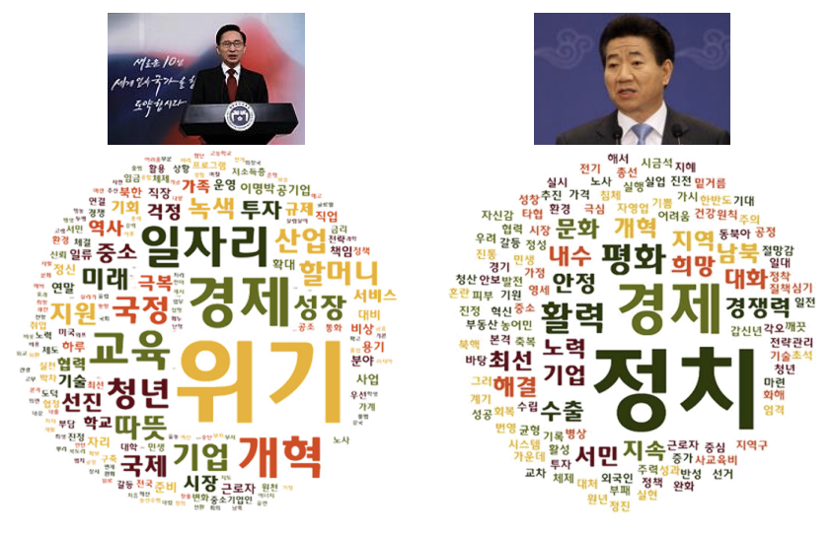
Text Analytics
Applications

Slide 8
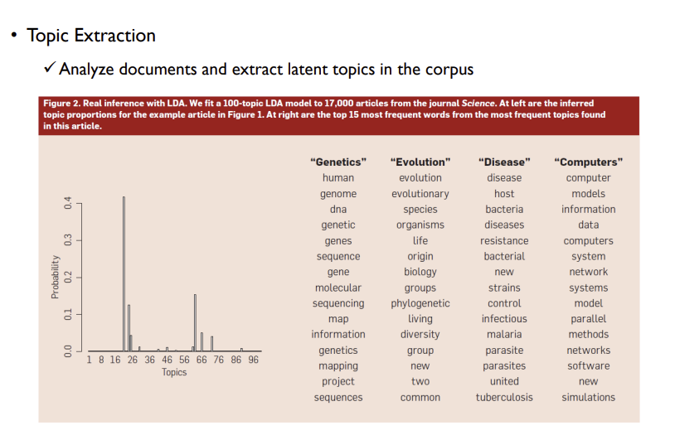
Text Analytics
Applications

Slide 9
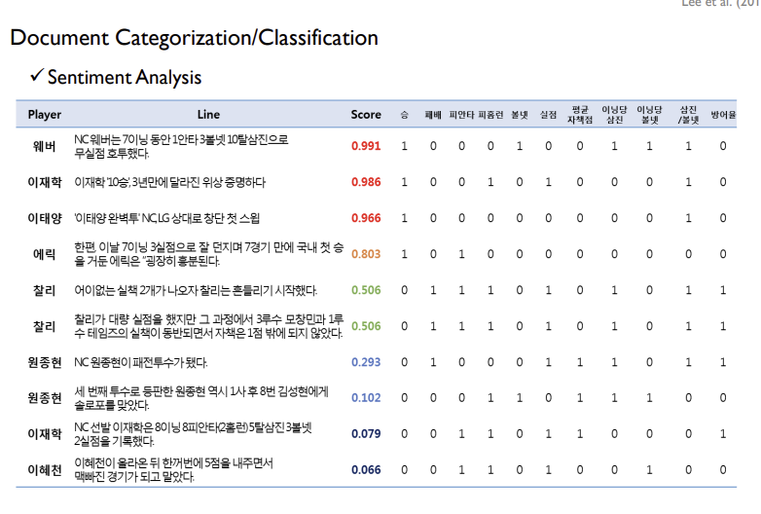
Text Analytics
Applications

Slide 10
Text Analytics
Challenges
Challenges of Text Analytics
차원수가 너무 크다.
한국어의 경우 단어의 수가 약 100만개를 넘어 가는데, 이는 차원수가 100만 이상임을 의미하고, 이는 인공지능이 제대로된 분석을 하는데 상당한 어려움이 존재하게 한다.
문장의 의미 파악이 어렵다.
“장명준은 오버워치를 하다 지도교수에게 들켰다.” “지도교수는 장명준 학생이 오버워치 하는 것을 목격했다.”
사람이 봤을땐 같은 의미의 문장 이지만, 인공지능은 전혀 다른 문장으로 인식하게 된다.
중의어가 존재한다.
APPLE을 회사명으로 인식할지, 과일 이름으로 인식할지 혼란이 온다.

Slide 11
Text Analytics
A simplified process of Text Analytics
A simplified process of Text Analytics
Step1.어떤 데이터를 모을지 정한다.
Stpe2. 데이터를 전처리 한다.
Step3. 특징을 추출한다.
Stpe4. 알고리즘을 이용하여 결과를 내고 평가한다.

Slide 12
02
Text Analytics
Introduction
part2
Notes:
먼저 “비전 및 목표에 대해 설명하겠습니다.

Slide 13
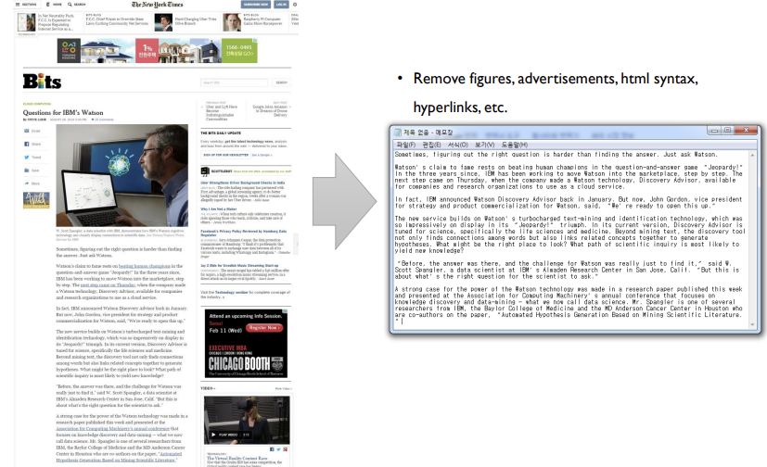
Text Analytics
Text preprocessing Level 0 : Text
Text preprocessing Level 0 : Text
목적에 맞는 소스를 이용 해야한다.(논문, 기사,책)
크롤링&웹 스크랩핑을 통해 얻은 정보중 불필요한 정보를 제거 해야한다.
중요한 정보를 가지고 있는 메타 데이터는 제거하지 않고, 불필요한 정보만 제거 하는것이 핵심이다.

Slide 14
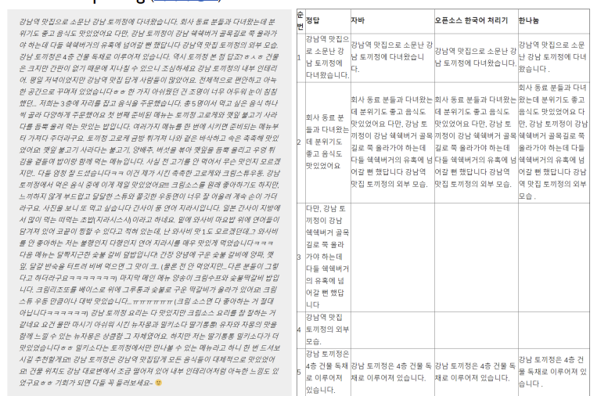
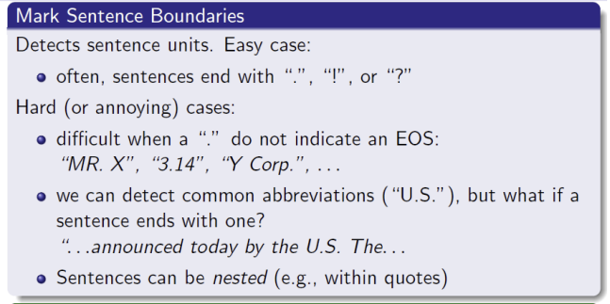
Text Analytics
Text preprocessing Level 1 : Sentence
Text preprocessing Level 1 : Sentence
올바르게 문장 단위로 나누는 것도 매우 중요하다.
요약 시스템의 경우 올바르게 문장을 나누는게 핵심이다.
분류기 별로 성능 및 문장 나누는 능력이 매우 상이하다.
서로 다른 종류의 분류기를 같이 사용 해볼것을 추천한다.

Slide 15
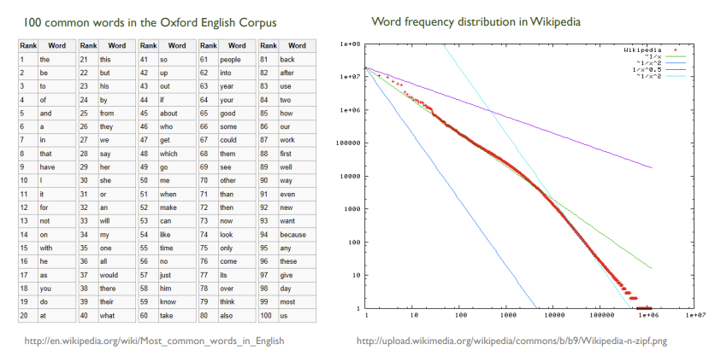
Text Analytics
Text preprocessing Level 2 : Token
Text preprocessing Level 2 : Token
의미있는 토큰을 추출 하는것은 매우 어렵다.(단어, 숫자, 띄어쓰기)
토큰화를 하는것은 앞으로 모든 단계에 있어서 중요하다.
토큰이란 의미를 형성하는 최소 단위를 뜻한다.
토큰화를 어떻게 할지는 상당히 많은 고민이 필요하다.
Database vs data-base vs data base
C++,A/C
띄어쓰기가 없는 언어(Chinese)
토큰화 후 빈번히 나오는 단어일 수록 중요하지 않을 수 있다.

Slide 16
Text Analytics
Text preprocessing Level 2 : Token
Text preprocessing Level 2 : Token
Stop – words
아무 의미 없는 단어를 뜻한다.
습니다, 로써….. a an
Stop - words를 제거 하면 문법적으로는 의미가 없어지지만, 의미는 살아 있음으로 차원수는 줄이고 의미는 가져올수 있다.
차원을 줄인다
품사, 시제가 달라질 경우, 같은 의미의 단어는 같은 형태로 구성해야 한다.
Stemming과 Lemmatization이 있다.
Stemming : 서로 다른 형태의 단어들을 정규형태(가장 공통된 음절, 알파벳)로 변형 한다.
Lemmatization: 단어의 품사를 보존 하면서 원형을 찾는다.

Slide 17
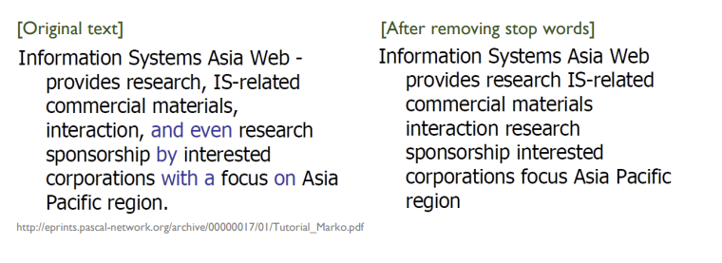
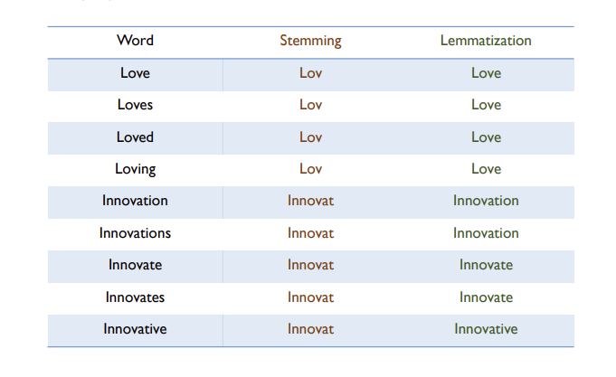
Text Analytics
Text preprocessing Level 2 : Token

Slide 18
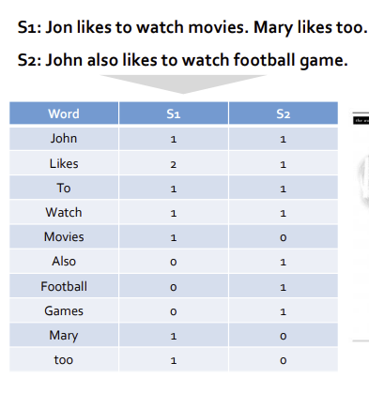
Text Analytics
Text Transformation
Transformation
문서를 어떻게 연속형의 숫자 벡터로 표현 할 것인가를 생각한다.
많은 알고리즘은 연속형으로 변형 해줘야 사용 가능하다.
Bag – of – words: 고전적인 방식이다. 하나의 문서에 사용된 단어의 빈도를 가지고 벡터화 한다.

Slide 19
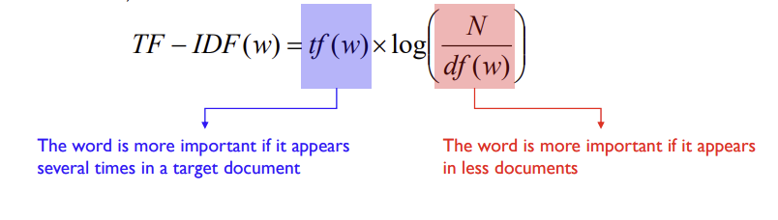
Text Analytics
Text Transformation
Transformation
Word weighting
TF-IDF
단어 중요도에 가중치를 준다.
TF : 단어가 문서에 얼마나 반복적으로 사용이 되었는지에 대한 것이다.
IDF : 단어가 코퍼스 내 에서 얼마나 자주 사용 되었나에 대한 것이다.(the)

Slide 20
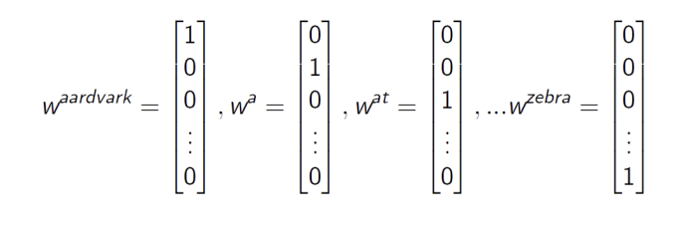
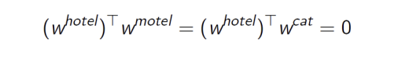
Text Analytics
Text Transformation
Transformation
One-hot-vector representation
단어가 등장하는 부분만 1의값으로 표현 한다.
단점은 두 단어 사이에 유사성이 보존이 안된다는 점이다.
벡터의 내적이 항상 0이 나오기 때문이다.

Slide 21
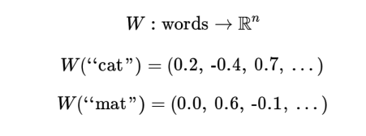
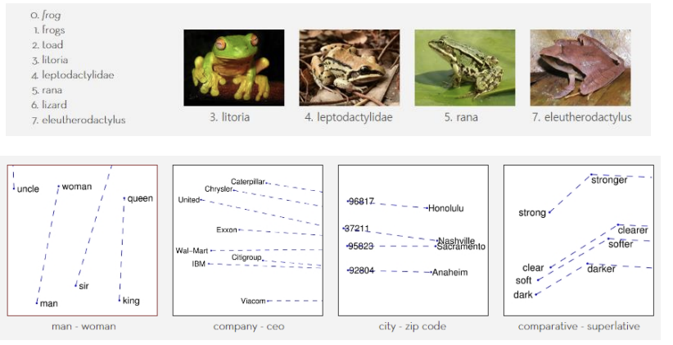
Text Analytics
Text Transformation
Transformation
Word vectors : distributed representation
단어를 n차원의 실수 공간에 맵핑 해보자는 의미이다.

Slide 22

Text Analytics
Text Transformation
Pre-trained Word Model
거대 모델을 활용해서 여러 연구에 적용이 가능하다.

Slide 23
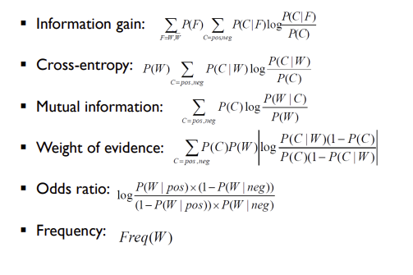
Text Analytics
Feature Selection/Extraction
Feature Subset selection
특정 목적에 맞는 최적 변수 집합을 선택 하는 것을 의미한다.
각각의 특징에 점수를 매길수 있다.

Slide 24
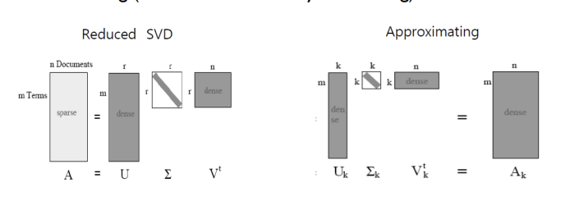
Text Analytics
Feature Selection/Extraction
Feature subset extraction
주어진 데이터로부터 새로운 변수를 추출한다.
원래 데이터는 보존 하면서 최대한 적은양의 데이터셋을 구축 한다.
Extraction후에는 항상 차원이 축소되어야 한다.
Latent Semantic Analysis를 이용한다.
잠재 의미 분석이다.
쉽고 빠르게 단어의 잠재적인 의미를 끌어낼수 있다.

Slide 25
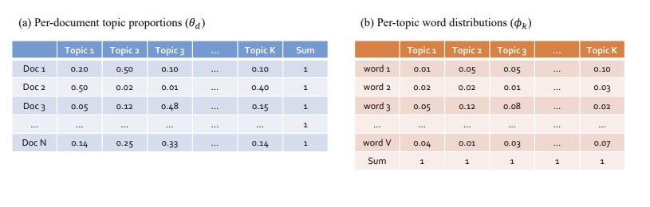
Text Analytics
Feature Selection/Extraction
Topic Modeling
원래 목적은 코퍼스를 관통하는 주요 주제를 파악 하는 것이다.
문서별로 주제의 비중을 파악한다.
주제별로 단어의 비중을 파악한다.

Slide 26
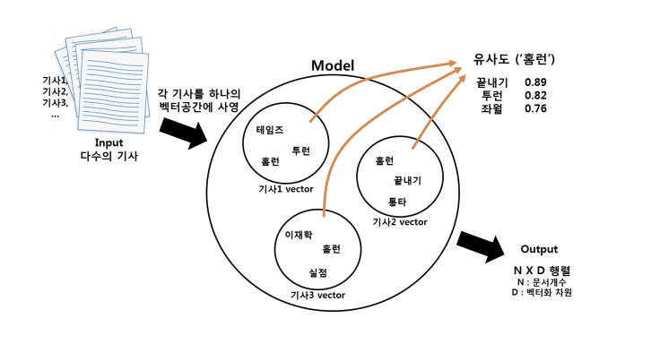
Text Analytics
Feature Selection/Extraction
Document to vector
Word to vector의 확장판이다.
단어 차원이 아닌 문서 차원에서 distributed representation 을 하는 방식이다.

Slide 27
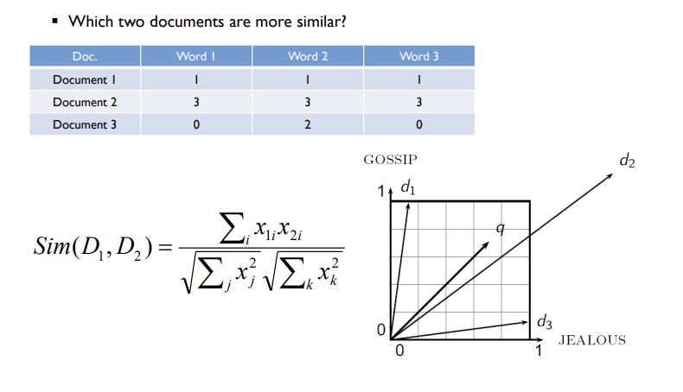
Text Analytics
Learning & Evaluation
Document similarity
코사인 유사도를 사용한다.

Slide 28
Text Analytics
Learning & Evaluation
Learning Task
Classification
자동으로 레이블, 카테고리를 예측 해준다.
예시로는 spam filtering, sentiment analysis가 있다.
Clustering & Visualization
문서내에서 중요한 토픽을 빠르게 파악하게 해준다.
중요 키워드의 연관성 및 주제별 유사성을 시각화를 통해 볼수있다.
Information Extraction/Retrieval
유용한 정보를 뽑아낸다.
QnA가 대표적인 예시이다.

Slide 29
03
Text Preprocessing
Part1
Notes:
먼저 “비전 및 목표에 대해 설명하겠습니다.

Slide 30
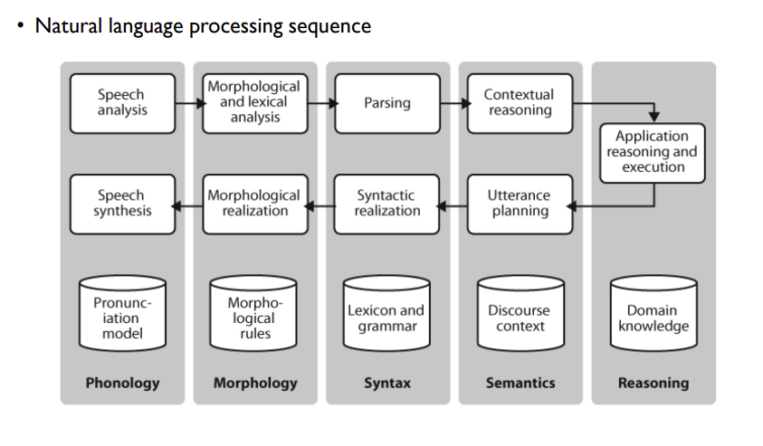
Text Preprocessing
Natural Language Processing
Classical categorization of NLP
음운론,형태론,구문론,의미론,논증 으로 구분 가능하다.

Slide 31
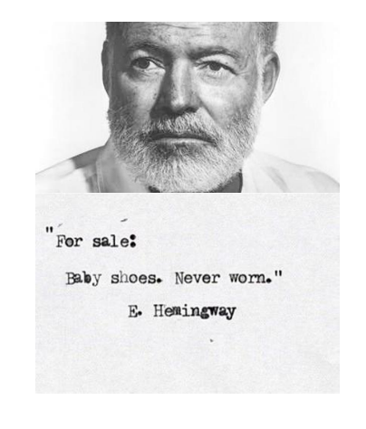
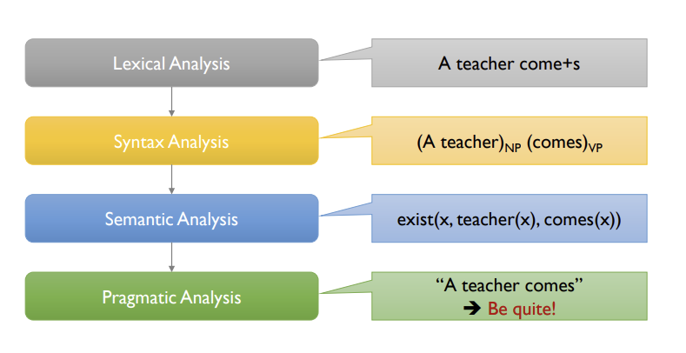
Text Preprocessing
Natural Language Processing
Classical categorization of NLP
음운론,형태론,구문론,의미론,논증 으로 구분 가능하다.

Slide 32
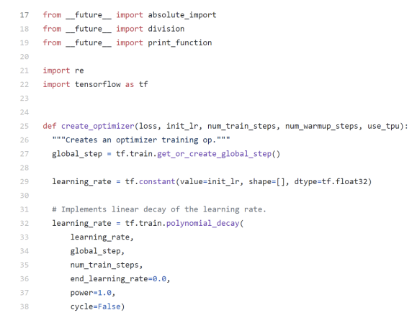

Text Preprocessing
Natural Language Processing
NLP가 어려운 점
컴퓨터는 명확한 언어를 취급한다.
현실의 단어는 모호하고, 의미가 불분명 한 경우가 많으며, 새로운 의미의 단어가 계속 생성되기 때문에 NLP가 어렵다.

Slide 33
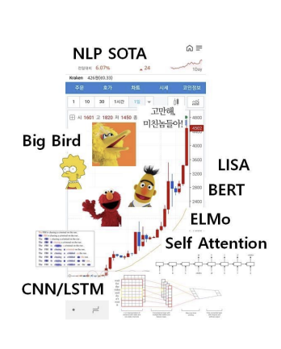
Text Preprocessing
Research Trends in NLP
Research Trends in NLP
고전적 방법 : Rule-based 접근법을 의미한다.
융퉁성이 없고 신조어에 약하다.
통계적 방법 : 히든 마르코프 모델, svm, clustering등의 기법을 사용하는 것을 의미한다.
Rule-based에 비해 좀더 유연해 졌지만, 코퍼스가 필요하다.
현실에서는 두개의 방식을 사용 하는 것이 더 좋다.
현재의 방법 : 신경망을 이용한 딥러닝적 접근법을 의미한다.
Pretrained 된 모델을 사용 하는 것이 최신 트랜드 라고 볼 수 있다.

Slide 34
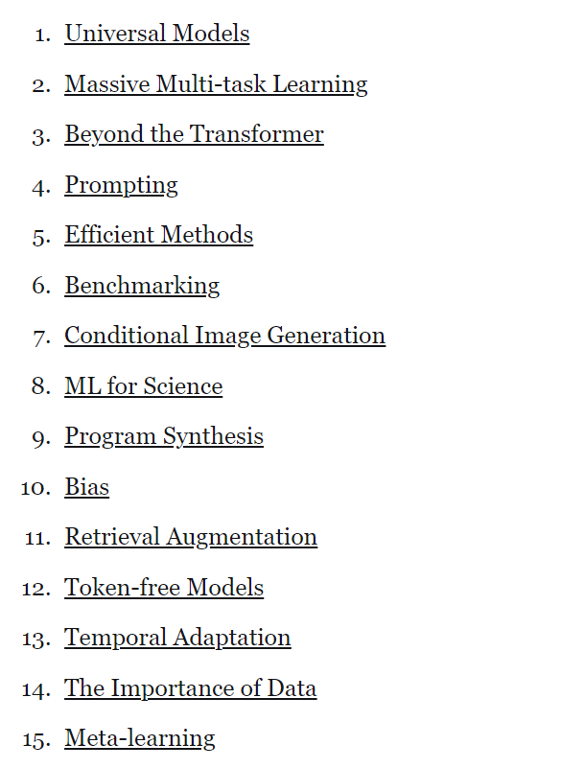
Text Preprocessing
Research Trends in NLP
Research Trends in NLP

Slide 35
04
Text Preprocessing
Part2
Notes:
먼저 “비전 및 목표에 대해 설명하겠습니다.

Slide 36
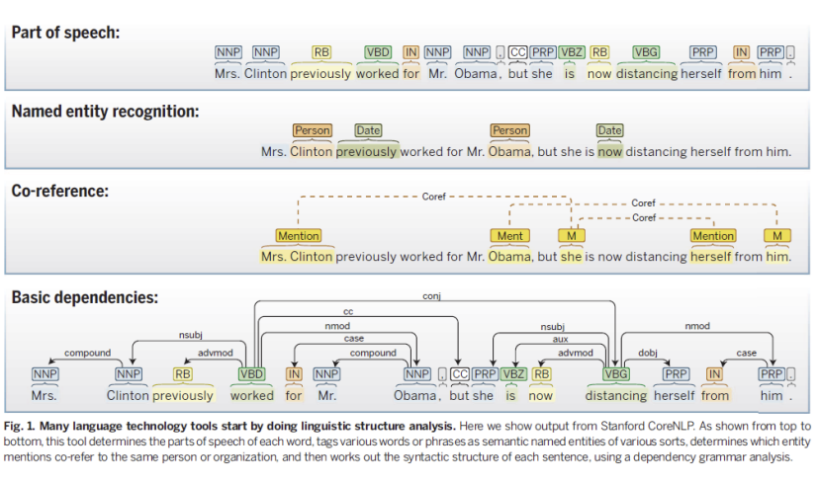
Text Preprocessing
Lexical Analysis
Lexical Analysis
어휘분석이다
의미가 있는 토큰을 만들고, 형태소 태깅을 하고, 개체명인식 등을 하는 것이 Lexical Analysis의 목표이다.

Slide 37
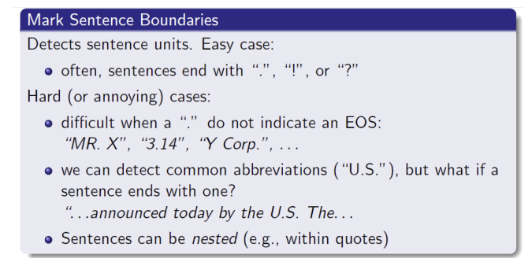
Text Preprocessing
Lexical Analysis 1 : Sentence Splitting
Lexical Analysis 1 : Sentence Splitting
어휘분석의 가장 기초가 되는 것은 문장 구분이다.
토픽모델링 같은 일부 Text Mining기술에선 별로 안 중요 하지만, 대부분의 NLP에선 매우 중요한 과정이다.

Slide 38
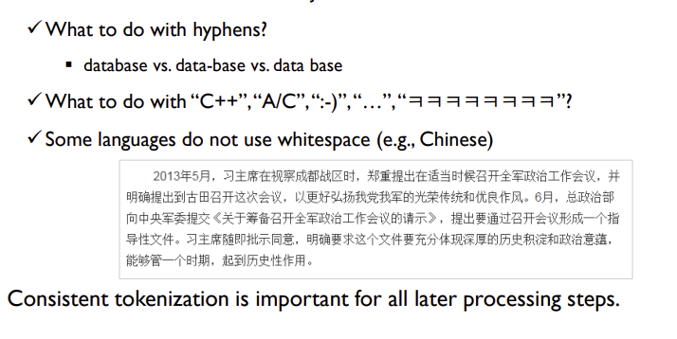
Text Preprocessing
Lexical Analysis 2 : Tokenization
Lexical Analysis 2 :Tokenization
Text는 토큰화 작업을 거쳐야 한다.
토근화 또한 매우 어렵다.

Slide 39
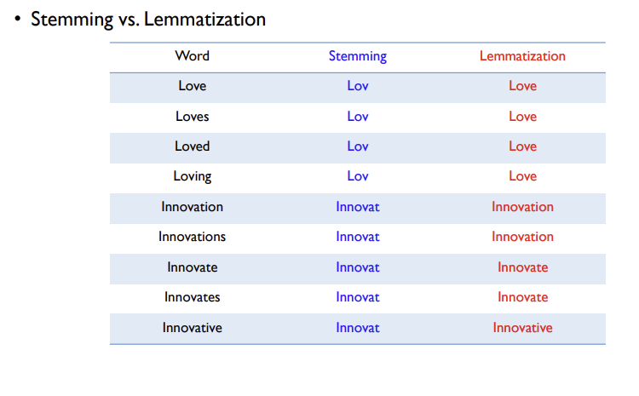
Text Preprocessing
Lexical Analysis 3: Morphological Analysis
Lexical Analysis 3 : Morphological Analysis
형태를 분석한다.
Stemming 기법과 Lemmatization기법이 있다.

Slide 40
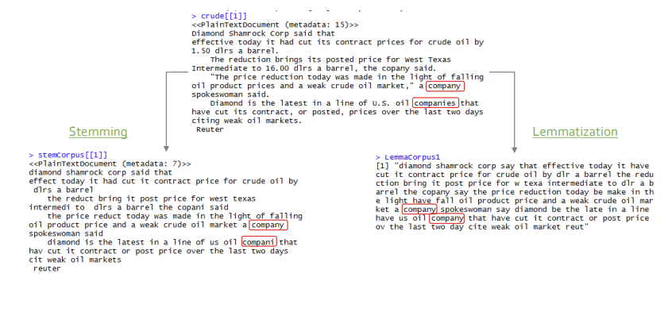
Text Preprocessing
Lexical Analysis 3: Morphological Analysis
Lexical Analysis 3 : Morphological Analysis
형태를 분석한다.
Stemming 기법과 Lemmatization기법이 있다.

Slide 41
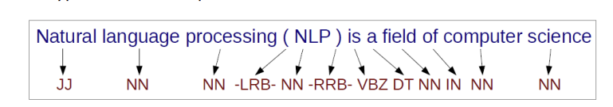
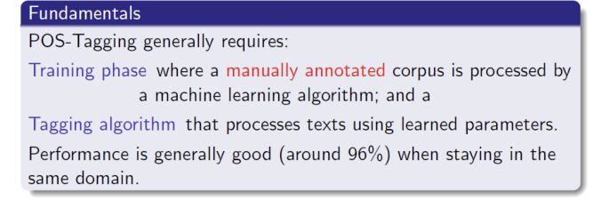
Text Preprocessing
Lexical Analysis 4: Part-of-Speech(POS) Tagging
Lexical Analysis 4 : POS Tagging
형태소 분석을 의미한다.
상황에 맞게 형태소를 잘 분석 해야 한다.
문장이 주어지면(X) POS(Y)값을 나타내야 한다.
같은 코퍼스 내 에서 정확도가 뛰어나다.
알고리즘으론 Decision Trees, HMM,SVM등이 사용된다.

Slide 42
Text Preprocessing
Lexical Analysis 4: Part-of-Speech(POS) Tagging
Lexical Analysis 4 : POS Tagging
Pointwise prediction : 각각의 단어를 분류기를 통해 분류한다(SVM, Maximum Entropy Model등)
Probabilistic models:
Generative sequence models : 가장 가능성 있는 태그를 순차적으로 가져온다.(HMM)
Discriminative sequence models : 한번에 모든 태그를 예측한다.(Conditional Random Filed)
Neural network-based models

Slide 43
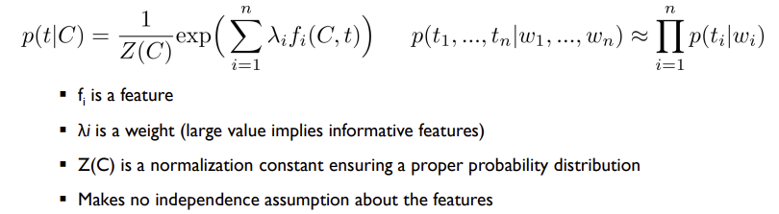
Text Preprocessing
Lexical Analysis 4: Part-of-Speech(POS) Tagging
Lexical Analysis 4 : POS Tagging
Maximum Entropy Model

Slide 44
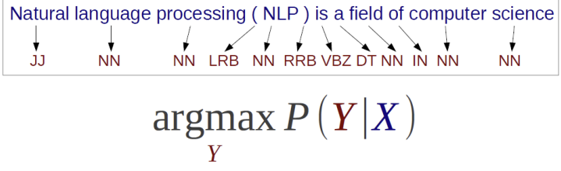
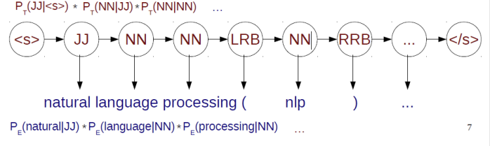
Text Preprocessing
Lexical Analysis 4: Part-of-Speech(POS) Tagging
Lexical Analysis 4 : POS Tagging
Probabilistic Model for Pos Tagging
Generative Sequence Model

Slide 45
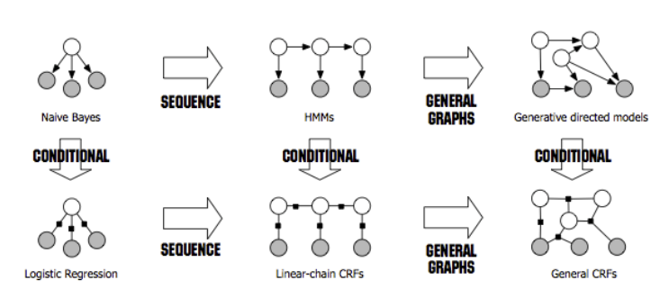
Text Preprocessing
Lexical Analysis 4: Part-of-Speech(POS) Tagging
Lexical Analysis 4 : POS Tagging
Probabilistic Model for Pos Tagging
Discriminative Sequence Model : CRF
POS에선 여전히 SOTA이다.

Slide 46
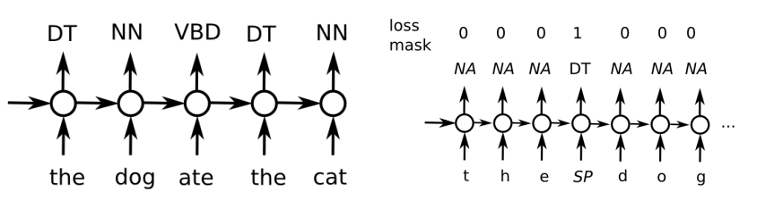
Text Preprocessing
Lexical Analysis 4: Part-of-Speech(POS) Tagging
Lexical Analysis 4 : POS Tagging
Neural network-based models : Recurrent neural networks
RNN의 순환구조를 활용한 방식이다.
과거의 학습 가중치를 통해 현재의 학습에 반영하기도 하고, 시간에 종속 된다는 특징이 있다.
.

Slide 47

Text Preprocessing
Lexical Analysis 5: Named Entity Recognition
Lexical Analysis 5 : NER
개체명을 인식하는 것을 의미한다.
Dictionary / Rule-based
List lookup : 먼저 만들어 놓은 리스트를 가지고 인식한다.
장점 : 쉽고 빠르고 정확하다
단점 : 애매한 단어에 대해 정확히 인식이 어렵다(APPLE)
Model-based
MITIE
CRF++
.

Slide 48
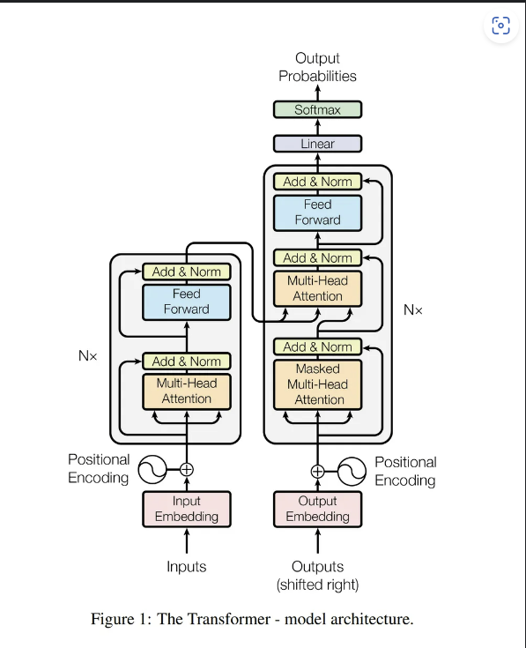
Text Preprocessing
BERT for Multi NLP Tasks
Google Transformer
.

Slide 49
05
Text Preprocessing
Part3
Notes:
먼저 “비전 및 목표에 대해 설명하겠습니다.

Slide 50
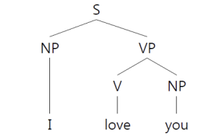
Text Preprocessing
Syntax Analysis
Syntax Analysis
문장 구조를 파악하기 위한 구문분석을 의미한다.
Parser
입력 토큰에 내재된 자료구조를 빌드하고 문법을 검사한다.
모든 파서는 두가지 특징이 있다.
Directionality : 구조물이 만들어 지는 순서에 관한 특징을 의미한다.(탑다운 바텀 업)
Search strategy : 어떻게 분석할 것인지에 대한 특징을 의미한다.(좌우, 하나씩 깊게)

Slide 51
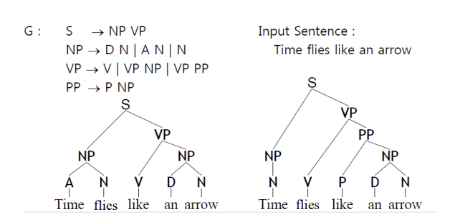
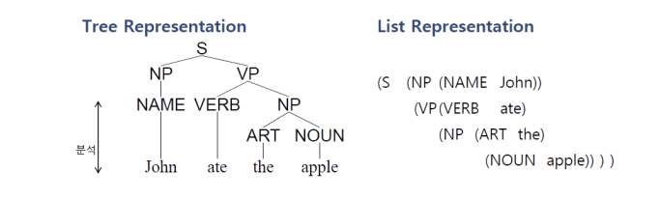
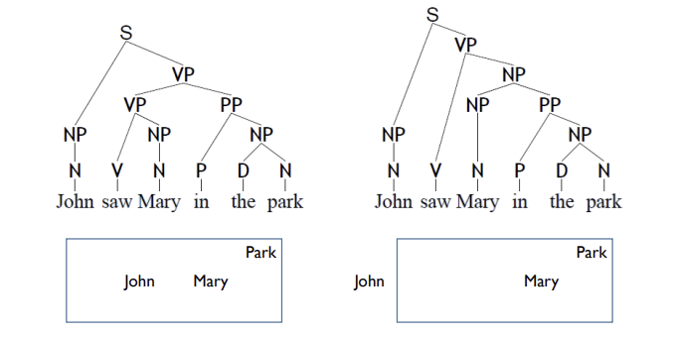
Text Preprocessing
Syntax Analysis
Syntax Analysis
Parser
Parsing Representation
트리 vs 리스트 방식이 있다.
어휘의 모호성 떄문에 하나의 문장에도 여러 개의 파싱트리가 존재한다.
구조적 모호성 또한 마찬가지로 여러 개의 파싱트리가 존재하게 된다.

Slide 52
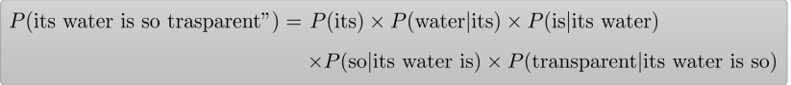
Text Preprocessing
Language Modeling
Probabilistic Language Model
문장에 확률을 넣어 문장을 계산한다. Ex) P(high wind)> P(large wind tonight)
번역, 맞줌법 검사, 음성인식 ,요약 등에 활용 된다.
Probabilistic Language Modeling
문장의 단어들에 대한 확률을 계산한다. 앞뒤 문맥을 같이 확인 한다.
마르코프 가정을 활용한 N그램 모델이 있다.

Slide 53
Text Preprocessing
Language Modeling
딥러닝 기반 언어모델
Neural Network-based Language Model
Recurrent Neural Network –based Language Model
Sequence to Sequence Learning

